Slide 1
Toán
Chuẩn bị
Notes:
Slide chiếu trước tiết học để HS chuẩn bị đồ dùng học tập.
HS có 11 giây để bật cam, tắt mic và ổn định chỗ ngồi

Slide 2
KHỞI ĐỘNG
Notes:
Tiết trước, các em đã được học bài gì rồi?
Gọi 1-2 HS đọc số (cả lớp tắt mic và đọc theo)
GV click vào số tuỳ ý để HS đọc

Slide 3
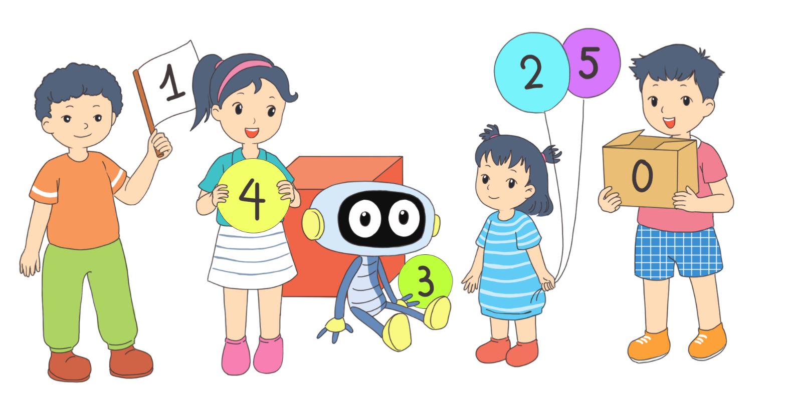
Bài 1: Các số 0, 1, 2, 3, 4, 5
Tiết 3
S/12

Slide 4
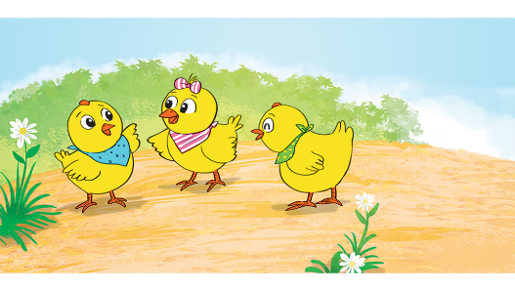
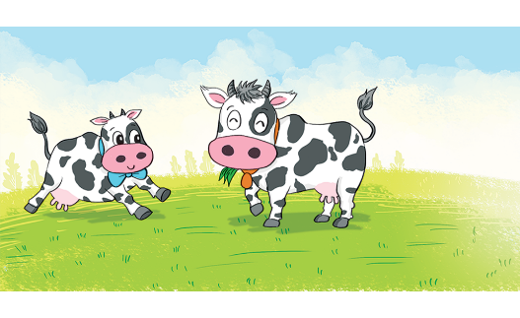
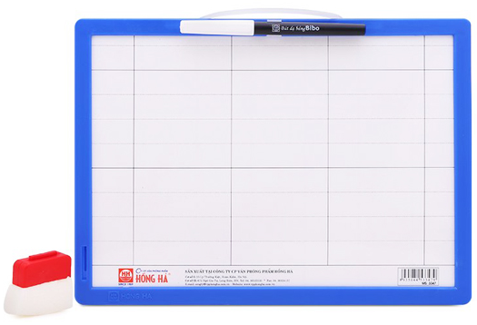
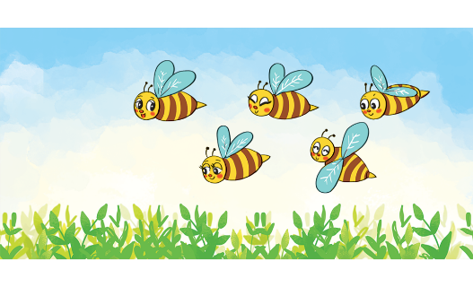
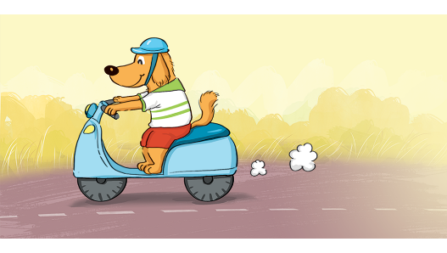
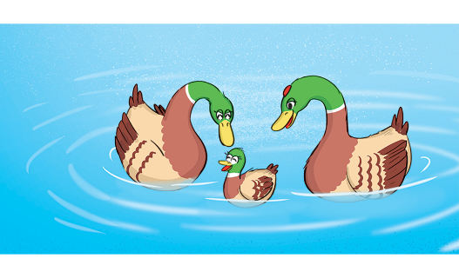
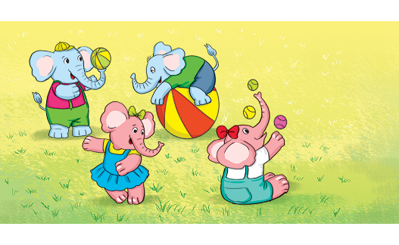
1
Chọn số thích hợp với số con vật.
3
2
1
5
4
0
4
1
3
0
5
2
0
2
2
3
3
4
Notes:
HS làm bài ra bảng con

Slide 5
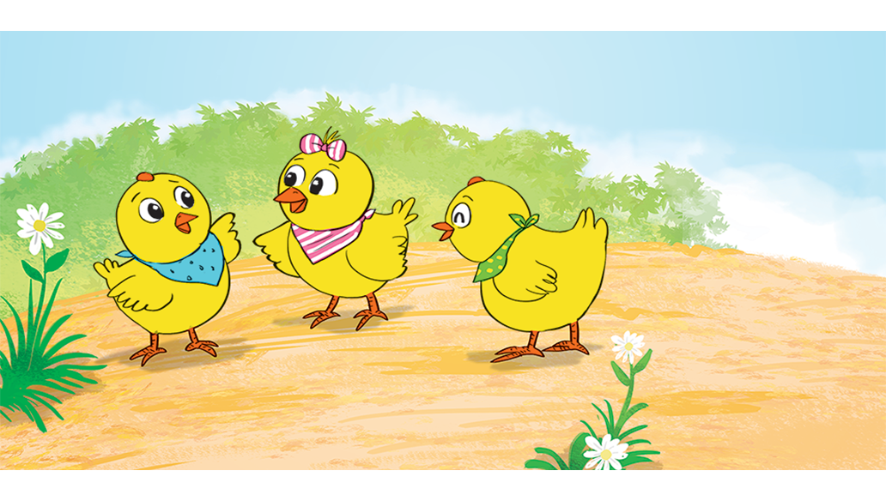
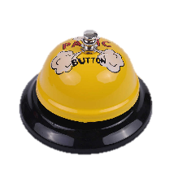
1
Chọn số thích hợp với số con vật.
Có bao nhiêu con gà?
3
1
4
Notes:
HS chọn đúng sẽ được thưởng 1 sao

Slide 6
1
Chọn số thích hợp với số con vật.
Có bao nhiêu con bò?
2
5
0
Notes:
HS chọn đúng sẽ được thưởng 1 sao

Slide 7
1
Chọn số thích hợp với số con vật.
3
Có bao nhiêu con ong?
4
5
Notes:
HS chọn đúng sẽ được thưởng 1 sao

Slide 8
1
Chọn số thích hợp với số con vật.
Có bao nhiêu con chó?
0
1
2
Notes:
HS chọn đúng sẽ được thưởng 1 sao

Slide 9
1
Chọn số thích hợp với số con vật.
Có bao nhiêu con vịt?
0
2
3
Notes:
HS chọn đúng sẽ được thưởng 1 sao

Slide 10
1
Chọn số thích hợp với số con vật.
Có bao nhiêu con voi?
2
4
3
Notes:
HS chọn đúng sẽ được thưởng 1 sao

Slide 11
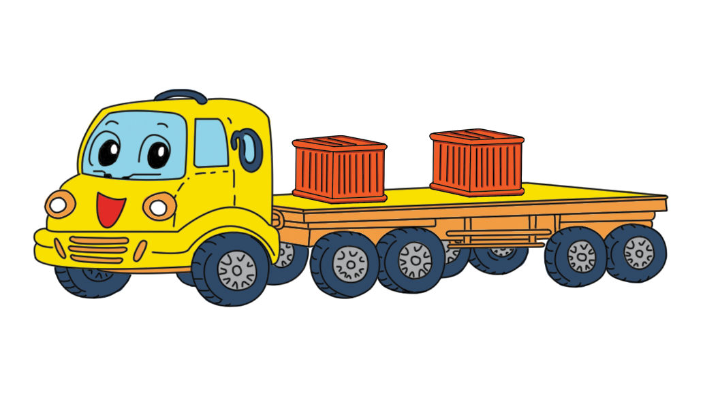
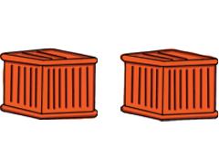
2
Chọn câu trả lời đúng.
Cho thêm thùng lên xe để:
a) Trên xe có 3 thùng.
A.
B.
Notes:
HD Hs đếm thêm để tìm ra đáp án đúng.
Mời HS cài đáp án A hoặc B vào bảng cài.
Click chuông để báo hiệu lệnh đưa bảng cài.
Click vào chữ A hoặc B để xuất hiện đáp án.
HS chọn đúng sẽ được thưởng 2 sao

Slide 12
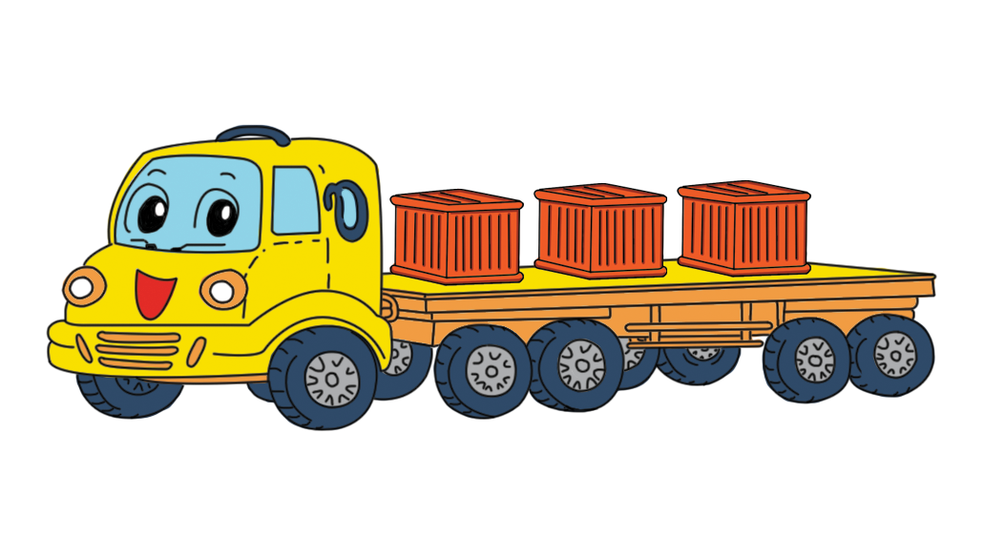
2
Chọn câu trả lời đúng.
Cho thêm thùng lên xe để:
a) Trên xe có 5 thùng.
A
B
Notes:
HD Hs đếm thêm để tìm ra đáp án đúng.
Mời HS cài đáp án A hoặc B vào bảng cài.
Click chuông để báo hiệu lệnh đưa bảng cài.
Click vào chữ A hoặc B để xuất hiện đáp án.
HS chọn đúng sẽ được thưởng 2 sao

Slide 13
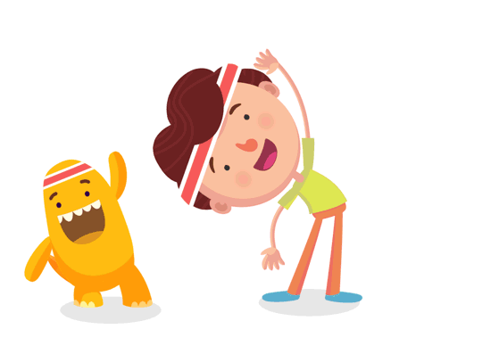
THƯ GIÃN

Slide 14
Notes:
Đếm ngược để ổn định lớp, sau 10s thì HS phải tắt mic, bật camera và ổn định chỗ ngồi.

Slide 15
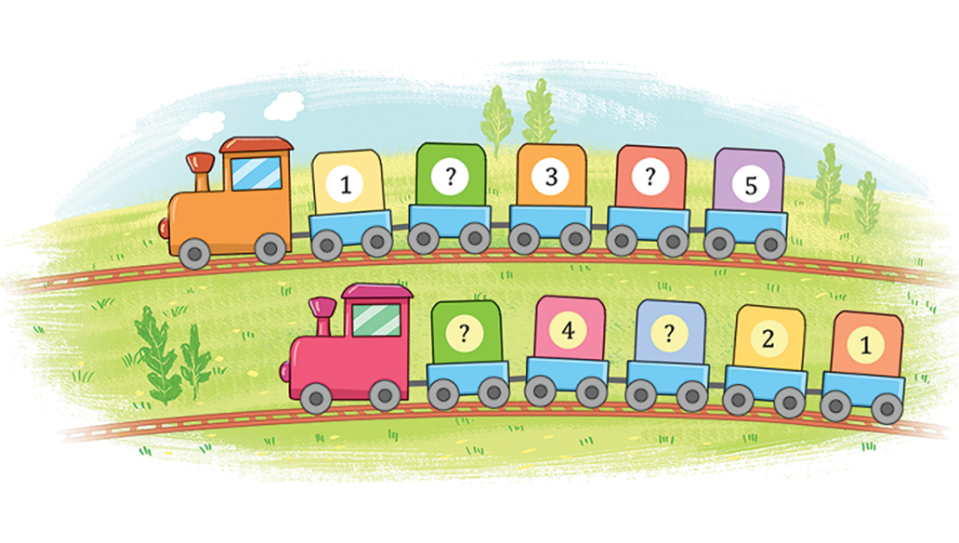
3
Số
?
2
?
3
4
1
?
5
5
4
?
3
?
2
1
Notes:
Cho HS hoàn thành bài trong vòng 1p. Sau khi làm xong, HS tự đọc lại các dãy số đã hoàn chỉnh.
HS có thể dùng bút chì để viết đáp án ở trên toa tàu.
click dấu chấm hỏi để xuất hiện đáp án
Cho HS đếm xuôi, đếm ngược

Slide 16
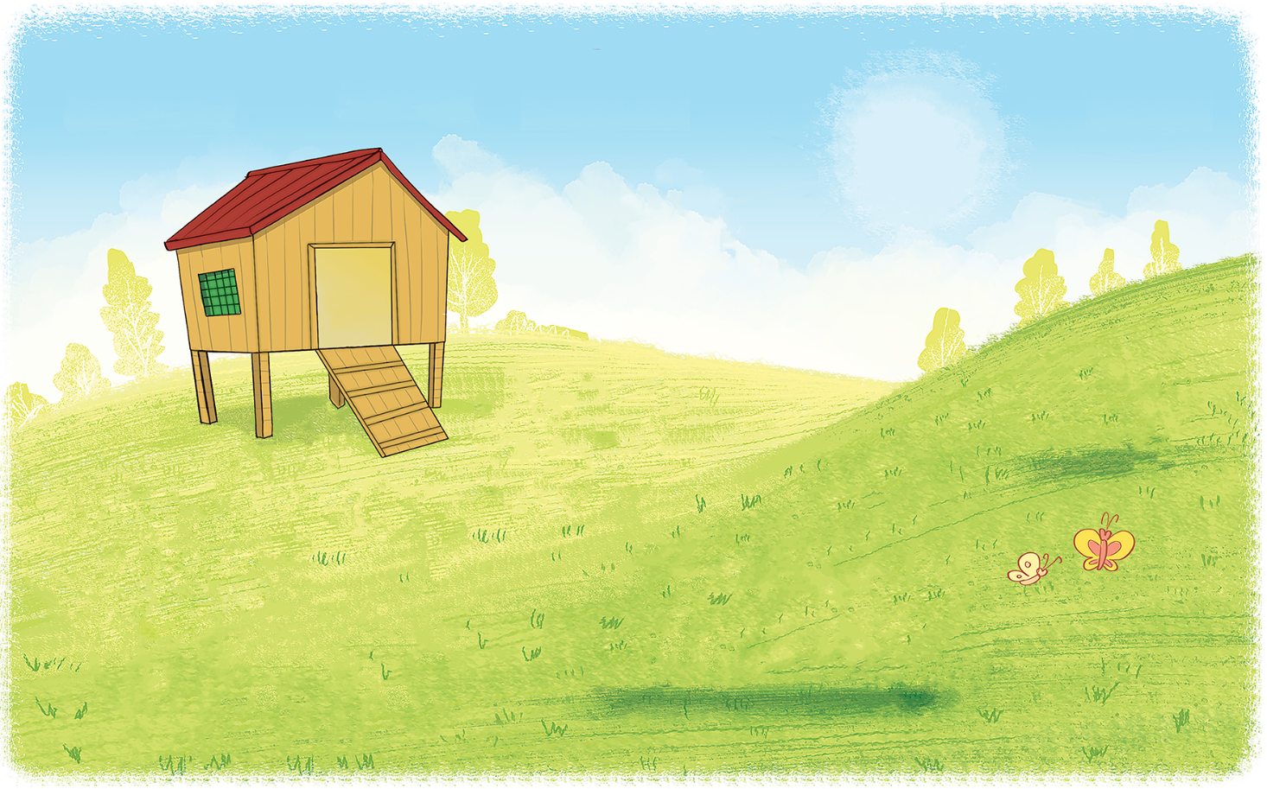
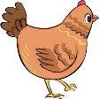
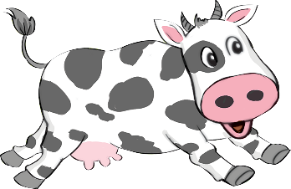
4
Số
?
4
1
2
5
?
3
?
0
?
?
?
?
Notes:
Tổ chức cho từng nhóm 2 HS chơi trò “Đố bạn”
1 HS hỏi: Đố bạn, có mấy con bò?
1 HS trả lời: Có 2 con bò.

Slide 17
DẶN DÒ
- Luyện đọc, viết các số 0, 1, 2, 3, 4, 5.
- Xem trước Bài 2: Các số 6, 7, 8, 9, 10.
Notes:
Mình chỉnh sửa hiệu ứng và thêm một số nội dung để phù hợp với tiết dạy online. (Thầy cô cần trao đổi, chia sẻ bài giảng có thể liên hệ mình qua zalo Qchi: 0762673733). Mình chia sẻ bài giảng với mục đích hỗ trợ thầy cô và mong muốn càng nhiều HS được thụ hưởng càng tốt nên thầy cô vui lòng không sử dụng bài giảng với mục đích kinh doanh, mua bán nhé. Cảm ơn quý thầy cô.
Bài giảng gốc được đăng tải trên trang Hành trang số của NXBGD Việt Nam.
https://hanhtrangso.nxbgd.vn/sach-dien-tu/toan-1-tap-mot-407

